Slide 1
Karcinom plic
Monika Bratová, Klinika nemocní plicních a tbc FN Brno

Slide 2
Epidemiologie ve světě
Karcinom plic = bronchogenní ca, zahrnuje jak nádory průdušek tak plicního parenchymu
V roce 1912 byla publikována práce mapující všechny dosud ve světě zjištěné případy ca plic (374 případů) x v roce 2018 WHO dokládá 2 093 876 nových případů celosvětově
1.místo ze všech nádorových onemocnění u obou pohlaví co se týče incidence i mortality
Hlavní rizikový faktor – kouření

Slide 3
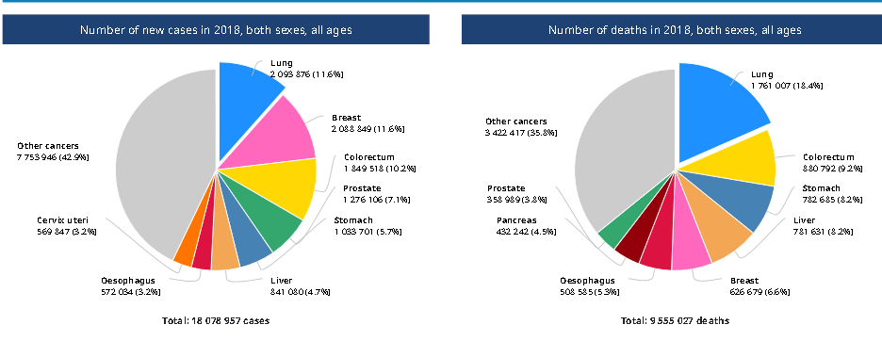
WHO, Globocan

Slide 4
Epidemiologie v ČR
ÚZIS - incidence 6 782 případů pro rok 2016 (♂4478, ♀2304), rostoucí incidence u žen
Nejvyšší incidence ve skupině 60-69 let, avšak nejmarkantnější nárůst ve skupině po 55.roce života u obou pohlaví
Incidence se mírně liší regionálně
Většina případů je diagnostikována v pokročilém klinickém stadiu (IIIB a IV), 5-leté přežití je 10%

Slide 5
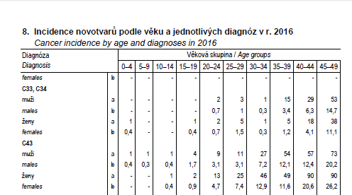

Slide 6
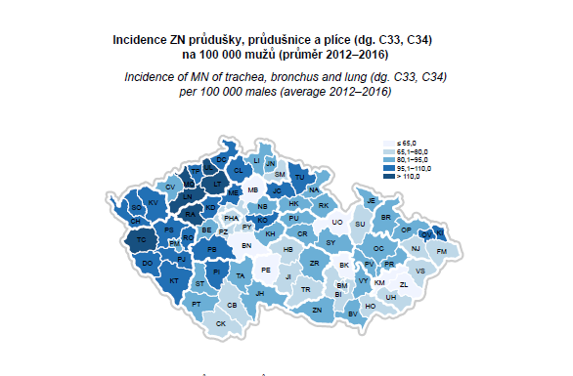
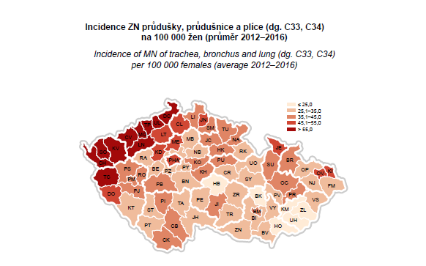

Slide 7
Dělení dle histologie (SČP)
Adenocarcinom
Skvamózní ca
Neuroendokrinní tumory (typický karcinoid, atypický karcinoid, malobuněčný ca, velkobuněčný neuroendokrinní ca)
Velkobuněčný ca
NSCLC NOS
Adenoskvamózní ca
Sarkomatoidní ca
Nádory z bronchiálních žlázek (mukoepidermoidní)

Slide 8
Dělení dle biologické povahy
Nemalobuněčný karcinom (NSCLC) | Malobuněčný karcinom (SCLC)
85% případů karcinomu plic | 15% případů plic
Méně citlivý k chemo a radioterapii | Chemo a radiosenzitivní, ale dočasně
Pomalejší růst, metastazování ano | Rychlý růst, časté metastazování
TNM klasifikace | LD/ED
Přítomnost mutací EGFR, ALK, exprese PD-L1, ROS1 | Podrobnější molekulárně genetické vyšetření není možné
Lokalizace spíše periferní tumory | Lokalizace častěji v mediastinu
Operační řešení v nízkých stadiích ano | Operační řešení není považováno za kurativní
Nové možnosti léčby včetně imunoterapie | Léčba se posledních 30let nezměnila

Slide 9
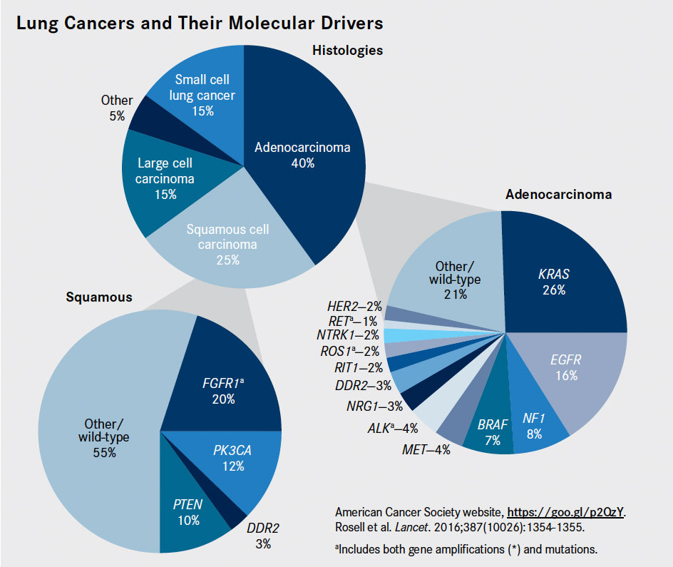

Slide 10
Diagnostika
Anamnéza (RA, OA, abusus, PSA, FF, NO)
Laboratoř (Bich, KO+diff., koagulace, TM)
RTG hrudníku ZP a bočný
CT plic a mediastina
Bronchoskopie a její modality
Transparietální biopsie hrudníku pod
Resekce plic (standard lobectomie)
UZ břicha, scintigrafie skeletu, MR mozku, PET/CT, tekutá biopsie

Slide 11
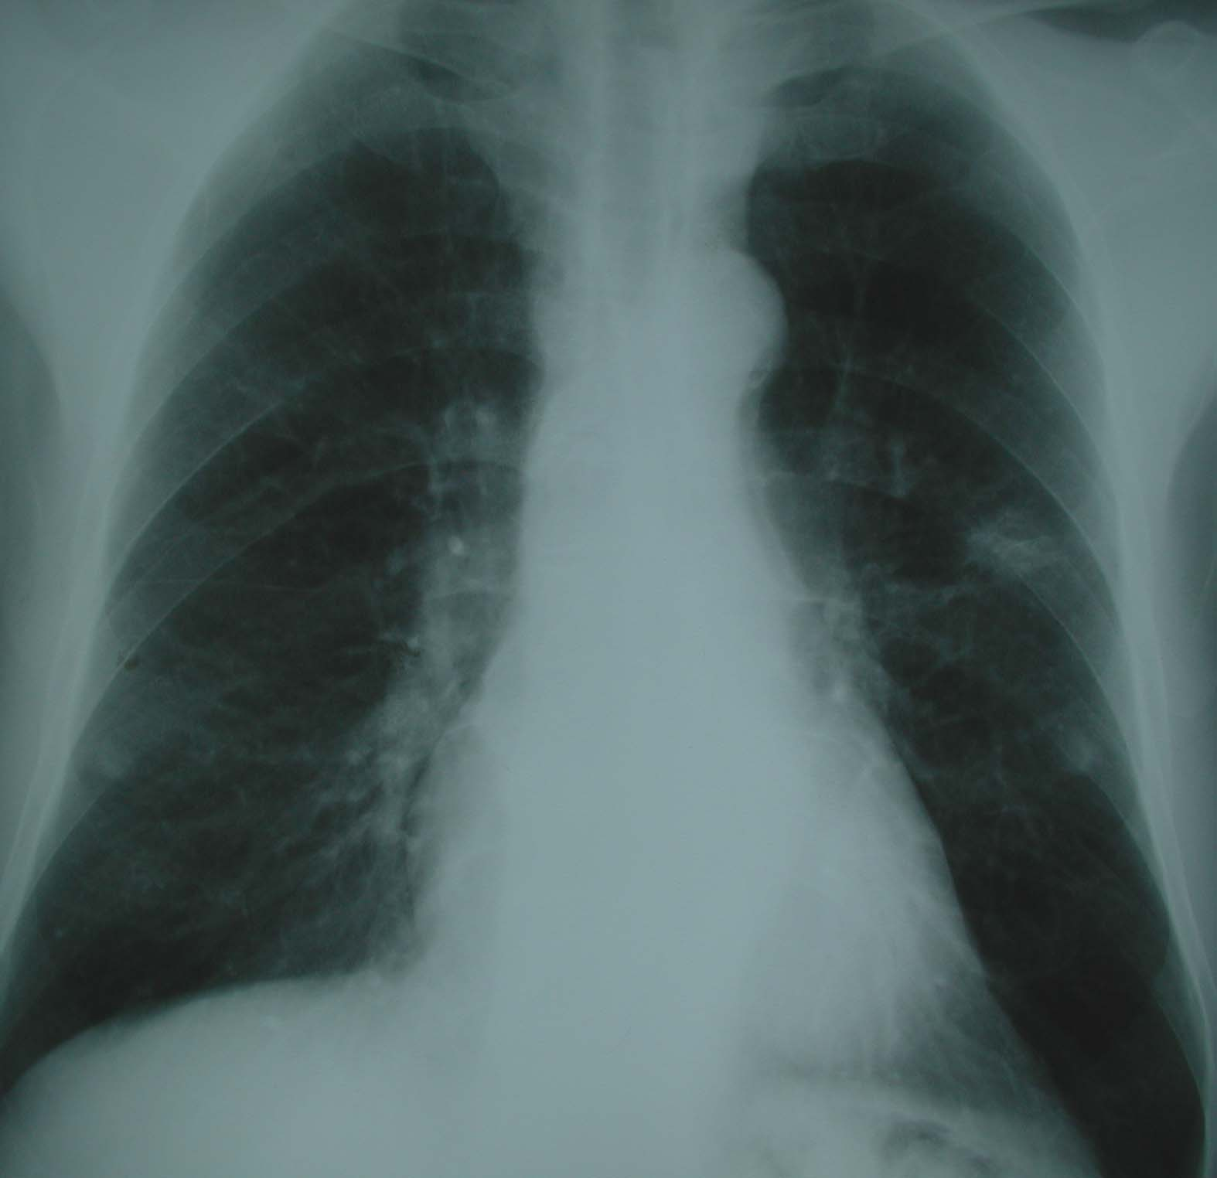
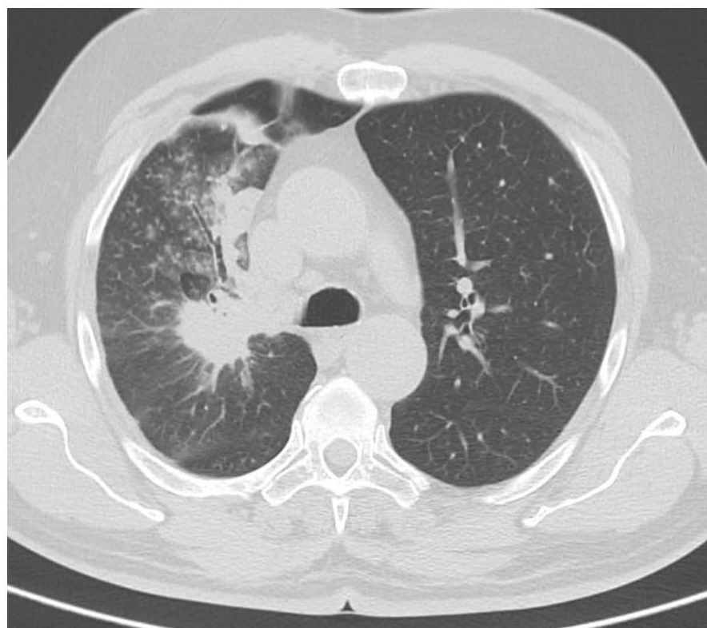
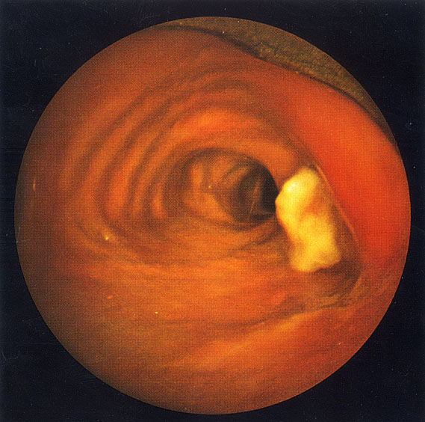
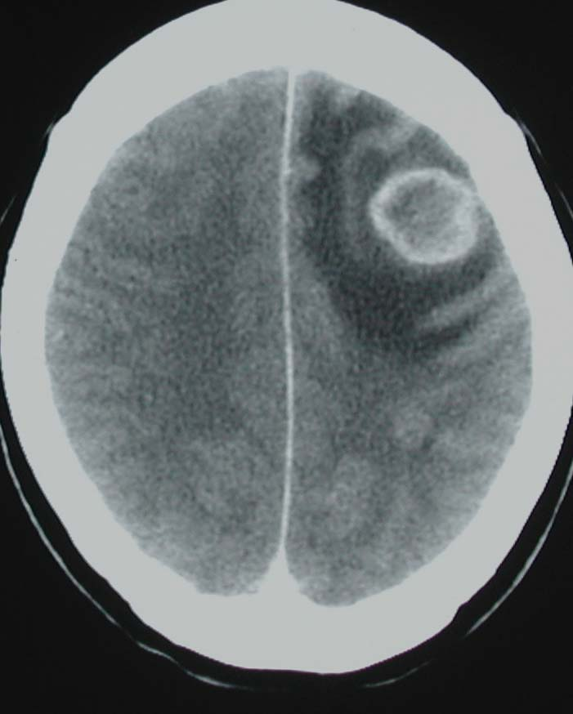
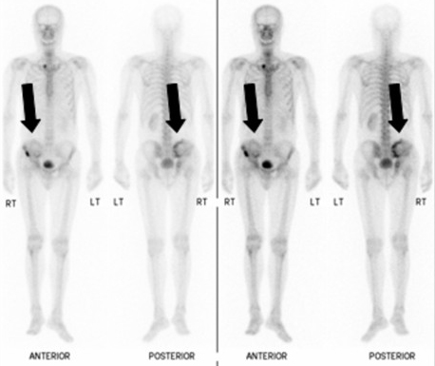
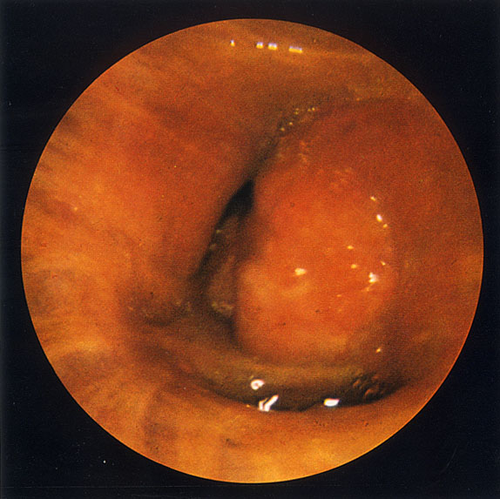

Slide 12
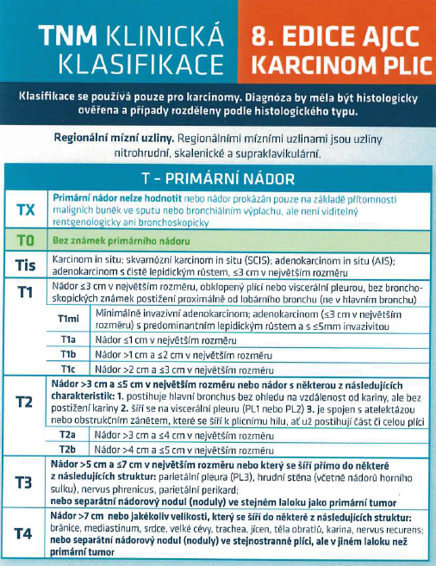
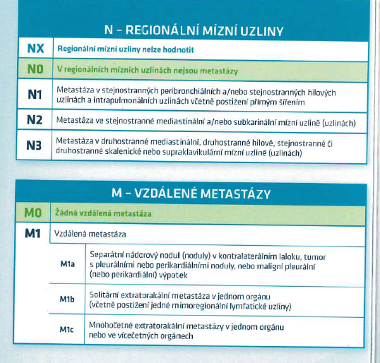

Slide 13
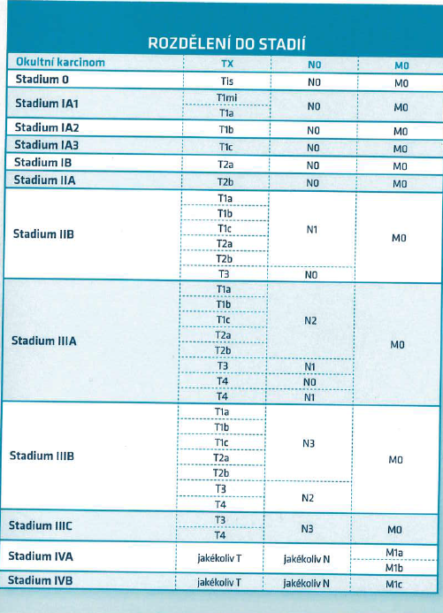

Slide 14
Léčba NSCLC dle klinického stadia
IA | Chirurgická léčba - považována za dostatečně radikální, bez adjuvantní CHT
IB, IIA, IIB | Chirurgická léčba + adjuvantní CHT (vždy cisplatina D1 + vinorelbin D1, 8, 15 á 3tý); není – li pac. schopen resekce, pak kombinace CHT a radioterapie s kurativním záměrem (60-66Gy, větší dávky dle posledních studií nezlepšují přežití)
IIIA | Není konsensus, doporučována neoadjuvantní CHT (většinou karboplatina+ paklitaxel) nebo konkomitatní chemoradioterapie N2 (bulky disease) považováno za inoperabilní →chemoradioterapie T3,4 N0-1, M0 – vyčleněn jako „speciální léčebná situace“ → chemoradioterapie, příp. následná operace
IIIB | CHT s konkomitantní nebo sekvenční radioterapií – v praxi spíše jen CHT, málokterý pac. ve stadiu IIIB je schopen obojího
IV | Paliativní CHT, paliativní radioterapie (50-55Gy dle tolerance pac.)

Slide 15
Léčba pokročilých stadií NSCLC
Standardní chemoterapie (cytostatikum 3.generace + platinový derivát, á 3týdny, pemetrexed+cisplatina, karboplatina+ navelbine)
Biologická/personalizovaná léčba – inhibitory tyrosinkináz (erlotinib, gefitinib, afatinib, osimertinib), ALK inhibitory(crizotinib, alectinib), inhibitory VEGFR (bevacizumab)
Imunoterapie (nivolumab,pembrolizumab)

Slide 16
Adenoca EGFR + | 1.linie - volíme mezi gefitinib (Iressa 250mg/den; Astra Zeneca) erlotinib( Tarceva 150mg/den; Roche) afatinib (Giotrif 40mg/den; Boeringer Ingelheim)
 | 2.linie – při prokázání rezistentní mutace T790M (rebiopsie) osimertinib (Tagrisso) NEBO Pemetrexed v monoterapii
 | 3.linie – lze dát opět TKI (erlotinib má jediný úhradu ve vyšší linii)
Adenoca ALK + | 1.linie – crizotinib (Xalcori 200mg; Pfizer), do 11/2018 byl možný jen v 2.linii po selhání CHT, nyní v 1. Alectinib (Alecensa, Roche)
 | 2.linie – alectinib (pokud nebyl v 1.linii) NEBO standardní CHT (nejspíš pemetrexed)
Adenoca PD-L1 pozit. (exprese nad 50%) | 1.linie – imunoterapie pembrolizumab (Keytruda, MSD) á 3týdny do progrese

Slide 17
Léčba SCLC
LD (=onem. limitované na jeden hemithorax) | 1.linie – cisplatina D1 + etoposid D1-3 á 3tý za hosp. + konkomitantní /sekvenční radioterapie hrudníku; je-li dobrá odpověď na léčbu pak profylakticky ozářit neurokranium
 | 2.linie - stejný postup jako u ED
ED (=onem.v rozsahu větším než jeden hemithorax) | 1.linie – karboplatina D1 + etoposid D1-3 á 3tý
 | 2.linie – chemosenzitivní SCLC – zopakovat karboplatina + etoposid NEBO chemorezistentní SCLC – hycamtin D1-5

Slide 18
Paliativní léčba v pneumoonkologii
Syndrom horní duté žíly – kortikoidy, diuretika, radioterapie na oblast mediastina
Maligní pleurální výpotek – pleurální punkce, hrudní drenáž, pleurodéza, pleuroskopie
Obstrukce DC tumorem- endobronchiální léčba, stent
Léčba kostních a mozkových metastáz
Léčba bolesti, dušnosti, nutriční podpora

Slide 19
Do budoucna
Centralizovaná péče v KOC (adenoca, skvamózní ca)
Nové preparáty (ALK inhibitory, imunoterapie), generika
Tendence k celoplošnému molekulárně-genetické vyšetření (panely), hledání nových biomarkerů
Podpora paliativní a následné péče

Slide 20
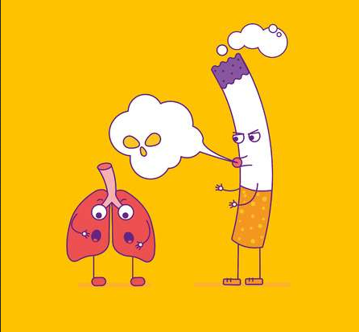
Děkuji za pozornost

